Slide 1
BUG/DEFECT TRACKING TOOLS
Marta Pérez Serrano
Laura Cercas Ramos
Rubén Rodríguez Cabañas
Alejandro Meijide Raimondi
Lucia Hurtado de Mendoza Burguillo

Slide 2
ÍNDICE
1. Autores del trabajo, planificación y entrega
2. Descripción de las tecnologías
3. Criterios de comparación
4. Evaluación de los criterios por tecnología
5. Comparación de las tecnologías
6. Recomendaciones
7. Conclusión

Slide 3
AUTORES DEL TRABAJO, PLANIFIACION Y ENTREGA
1

Slide 4
AUTORES
Rubén Rodriguez Cabañas (Coordinador)
Lucia Hurtado de Mendoza Burguillo
Laura Cercas Ramos
Marta Pérez Serrano
Alejandro Meijide Raimondi
ENTREGA
https://github.com/rbnrodriguez/TG2

Slide 5
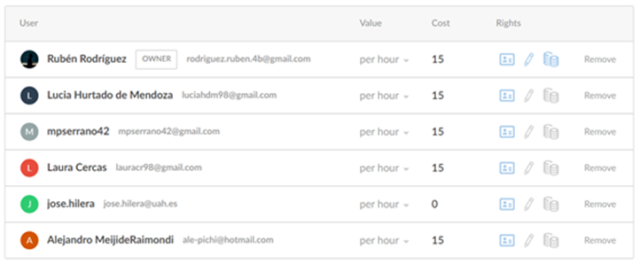
GANNTPRO

Slide 6
DESCRIPCIÓN DE LAS TECNOLOGÍAS
2

Slide 7

Bugzilla
Herramienta basada en web de seguimiento de errores desarrollado por Mozilla
Bugzilla utiliza un servidor HTTP ( Apache) y una base de datos (normalmente, MySQL) para llevar a cabo su trabajo.
Tres principales funcionalidades:
Organización en múltiples formas los defectos de software que permite el seguimiento de productos con diferentes versiones
Categorizar los defectos de software de acuerdo a su prioridad y severidad
Anexar comentarios, propuestas de solución, designar a responsables a los que asignar la resolución y el tipo de solución que se aplicó al defecto (llevando un seguimiento de fechas )

Slide 8
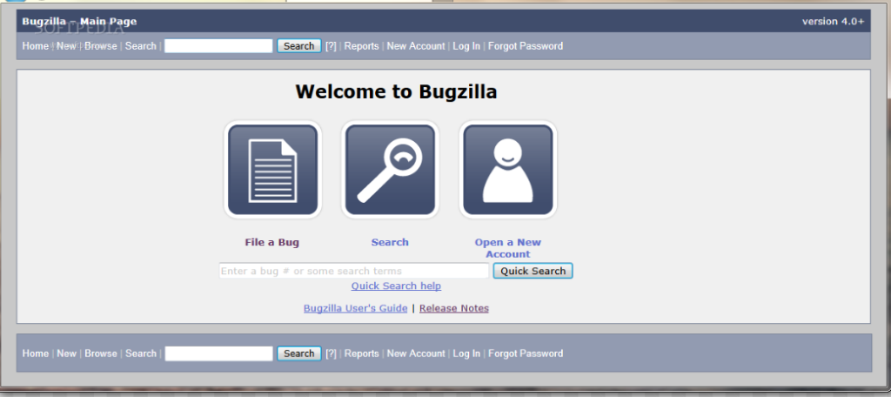
Bugzilla
Creación de un BugReport:
Creación de cuenta si no se tiene en Log In y seleccionamos la pestaña New

Slide 9
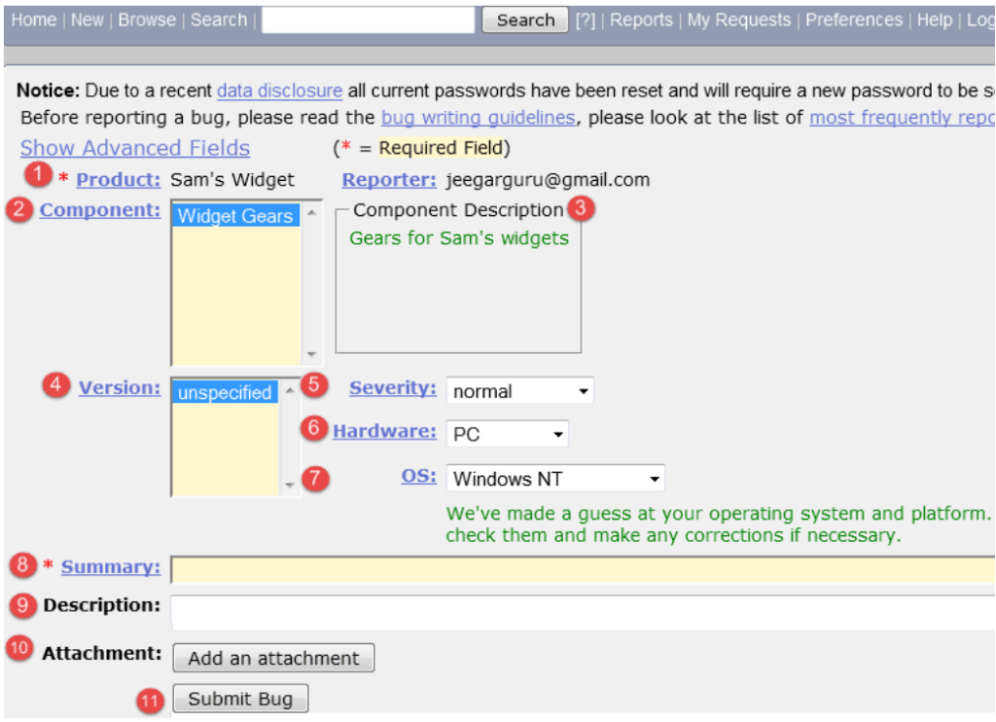
Bugzilla
Aparecerá esta ventana con las siguientes opciones:
1-Introducir producto
2-Entrar en componente
3-Dar descripción del componente
4-Seleccione la versión,
5-Seleccionar severidad
6-Seleccione hardware
7-Seleccione OS
8-Introducir resumen
9-Introducir descripción
10-Adjuntar Adjunto
11-Enviar
Creación de un BugReport:

Slide 10
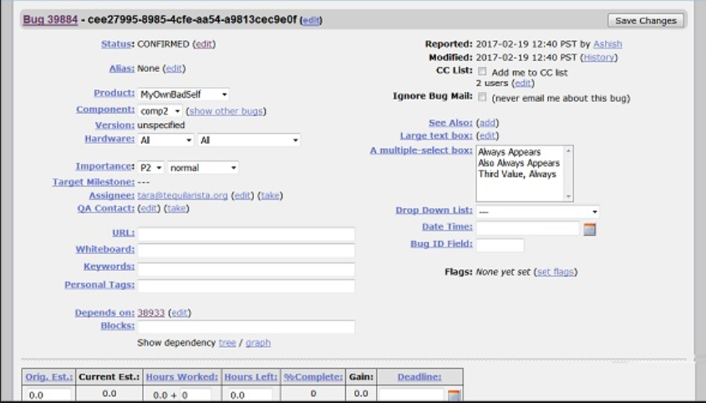
Bugzilla
Creación de un BugReport:
Se crea el error con el ID

Slide 11

Mantis Bug Tracker
Es un software que constituye una solución completa para gestionar tareas en un equipo de trabajo
Aplicación OpenSource desarrollada en php y mysql que destaca por su facilidad y flexibilidad para la instalación y configuración.
Algunas características de Mantis:
Permite configurar la transición de estados
Se puede especificar un número indeterminado de estados para cada tarea
Permite introducir diferentes perfiles
Se permite la carga de plugins programados para esta plataforma

Slide 12
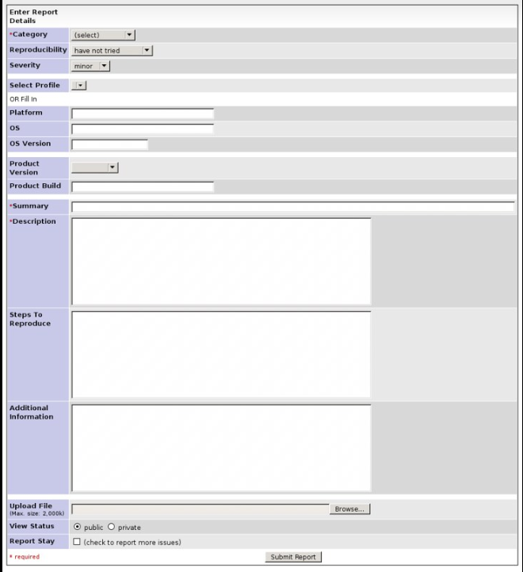
Mantis Bug Tracker
Si no se tiene una cuenta hay que registrarse , después de seleccionaremos "Report Issue" y nos aparecerá esta ventana con los siguientes campos:
Entrar en la categoría de error, Entrar reproducibilidad, Entrar severidad, Entrar en prioridad, Ingrese los detalles de la plataforma, Introduzca el resumen del informe de error, Introducir descripción, Introduce los pasos para reproducir el error
Informar de un problema:

Slide 13
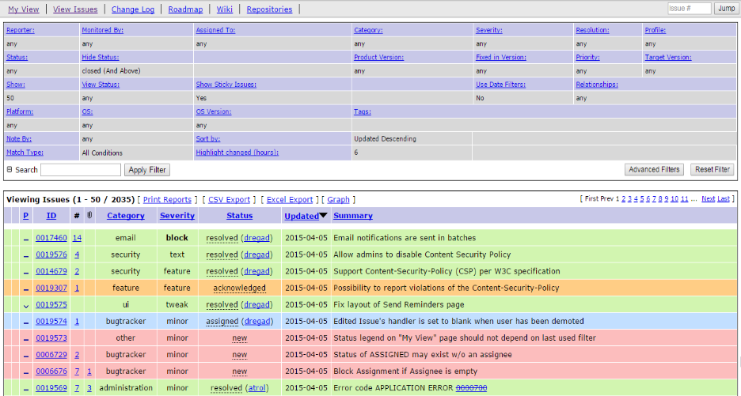
Mantis Bug Tracker
Enviamos un informe y pronto nuestro informe se mostrará en la ventana principal. Aparecerá el estado como nuevo y también la fecha en que se creó
Informar de un problema:

Slide 14
CRITERIOS DE COMPARACIÓN
3

Slide 15
Los criterios se agrupan en tres categorías:
Categoría A: Características generales
Categoría B: Características del sistema
Categoría C: Funcionalidad
De cada criterio se detallará:
Nombre del criterio
Descripción
Tipo de valor

Slide 16
CATEGORÍA A: Características Generales
Criterio A.1: Coste de Herramienta
Criterio A.2: Idiomas
Criterio A.3: Usabilidad
Criterio A.4: Soporte
Criterio A.5: Desarrolladores
Criterio A.6: Versiones del producto
Criterio A.7: Popularidad
Criterio A.8: Tiempo de instalación

Slide 17
CATEGORÍA B: Características del Sistema
Criterio B.1: Personalización
Criterio B.2: Calidad de los resultados
Criterio B.3: Sistemas Operativos disponibles
Criterio B.4: Tutorial
Criterio B.5: Recursos para desarrolladores
Criterio B.6: Seguridad

Slide 18
CATEGORÍA C: Funcionalidad
Criterio C.1: Integración
Criterio C.2: Servidor HTTP
Criterio C.3: Base de Datos
Criterio C.4: Facilidad de Informes
Criterio C.5: Exportar Informes
Criterio C.6: Multiusuario

Slide 19
EVALUACIÓN DE LOS CRITERIOS POR TECNOLOGÍA
4

Slide 20
Bugzilla
Categoría A: Características generales
Criterio A.1: Coste de la herramienta | La descarga de la tecnología es totalmente gratuita.
Criterio A.2: Idiomas | En la plataforma se encuentra disponible la herramienta en los siguientes idiomas: bielorruso, búlgaro, chino, checo, francés, alemán, japonés, polaco, portugués, español y ruso.
Criterio A.3: Usabilidad | Alto grado de usabilidad debido a la cantidad de recursos y vídeos gratuitos acerca de la herramienta. Aunque algunos puntos débiles a destacar son que la interfaz es poco atractiva, desactualizada e ineficiente, y que tiene cierta complejidad en la navegación de errores.

Slide 21
Bugzilla
Criterio A.4: Soporte | Bugzilla ofrece una serie de guías y documentación acerca de la propia herramienta. Además de la facilidad de búsqueda de fuentes externas que incluyen vídeos explicativos. También se ofrece el contacto de consultores pertenecientes a Bugzilla en caso de tener algún problema. Utilizan foros públicos, ya que archivan todas las preguntas que reciben de los usuarios con sus respectivas respuestas. También indicar que el soporte que tienen disponible es: Correo electrónico, teléfono, formación y entradas.
Criterio A.5: Desarrolladores | Desarrollada por la Fundación Bugzilla, concretamente el autor es Terry Weissman.

Slide 22
Bugzilla
Criterio A.7: Popularidad | Un gran número de empresas, organizaciones y proyectos utilizan Bugzilla. La propia página de Bugzilla enumera una lista de 137 empresas que ejecutan instalaciones públicas de Bugzilla. Adjunto enlace para verificación: https://www.bugzilla.org/installation-list/
Criterio A.8: Tiempo de instalación | 18 minutos

Slide 23
Bugzilla
Categoría B: Características del sistema
Criterio B.1: Personalización | Altamente personalizable ya que se puede personalizar el flujo de trabajo, el sistema de extensiones y los campos de la base de datos
Criterio B.2: Calidad de los resultados | Los datos son de gran calidad ya que una de sus funcionalidades es el aseguramiento de calidad (QA)
Criterio B.3: Sistemas Operativos Disponibles | Puede instalarse en cualquier plataforma donde se pueda instalar Perl, incluidos Windows, Linux(recomendado) y Mac OS X.

Slide 24
Bugzilla
Criterio B.4: Tutorial ​ | No posee de un tutorial inicial, pero en internet hay diversos tutoriales de gran utilidad y fácilmente interpretables ​
Criterio B.5: Recursos para desarrolladores ​ | developers @ bugzilla.org es un correo para discusión entre las personas que están ayudando con el desarrollo de Bugzilla ​
Criterio B.6: Seguridad ​ | se ejecuta en el modo "taint" de Perl para evitar la inyección de SQL y tiene un sistema muy cuidadoso para evitar el Cross-Site Scripting. ​

Slide 25
Bugzilla
Categoría C: Funcionalidad
Criterio C.1: Integración | Bugzilla puede integrarse con cualquier extensión(add-ons), utilidades y otras aplicaciones. Bugzilla también proporciona un enlace con una lista de algunas aplicaciones con las que se puede integrar.
Criterio C.2: Servidor HTTP | Apache (Recomendado)
Criterio C.3: Base de datos | MySql (Recomendado)
Criterio C.4: Facilidad de informes | Bugzilla es muy antipático con los informes.
Criterio C.5: Exportar informes | Exporta informes en formato excel.
Criterio C.6: Multiusuario | SÍ. Una tarea de Bugzilla siempre tendrá asignado un usuario.

Slide 26
Mantis Bug Tracker
Categoría A: Características generales
Criterio A.1: Coste de la herramienta | La descarga de esta herramienta se realiza de una forma gratuita.
Criterio A.2: Idiomas | Multilenguaje, el software está disponible en un total de 50 idiomas como se puede observar en la propia documentación de la herramienta (https://github.com/mantisbt/mantisbt/tree/master/lang). Entre ellos está el castellano, inglés, italiano, japonés, chino...
Criterio A.3: Usabilidad | Posee un diseño sencillo de interfaz y fácil de usar, la herramienta se puede integrar en cualquier opción del navegador lo que te proporciona accesibilidad.

Slide 27
Criterio A.4: Soporte ​ | La propia herramienta ofrece servicios de soporte como pueden ser de instalación, consultoría y personalización. En la propia página existe una opción de soporte en la que incluye un apartado de foros donde la gente puede comentar y realizar preguntas sobre la herramienta. Dentro de soporte, también existe un apartado destacable como es ‘Wiki’ que te aporta información sobre la herramienta. Por último, comentar que desde soporte nos es posible acceder a la documentación de la herramienta. También indicar que el soporte que tienen disponible es: Correo electrónico, formación y entradas. Esta herramienta se puede instalar tanto en Linux, Windows o Mac OS. También posee interfaz web. ​

Slide 28
Criterio A.5: Desarrolladores ​ | La herramienta fue inicialmente desarrollada por Kenzaaburo Ito en el año 2000, a este se unirían posteriormente Jeroen Latour, Victor Boctor y Julian Fitzel para trabajar en equipo. ​
Criterio A.6: Versiones del producto ​​ | La versión 1.0.0 fue lanzada en el año 2006, en 2007 se lanzaría la versión 1.1.0 y en 2010 la 1.2.0. Actualmente, en la página oficial de la herramienta se puede descargar la versión 2.20, estas versiones se van actualizando cada cierto tiempo e incorporando nuevas funcionalidades. ​​
Criterio A.7: Popularidad ​​ | Mantis Bug Tracker es una herramienta muy popular entre los usuarios y las empresas. ​​
Criterio A.8: Tiempo de instalación ​​ | El tiempo aproximado de instalación es de 9 minutos. ​​

Slide 29
Categoría B: Características del sistema
Criterio B.1: Personalización | Alto grado de personalización
Criterio B.2: Calidad de los resultados | Los datos que ofrecen son de alta calidad
Criterio B.3: Sistemas Operativos Disponibles | Permite ejecutarse con Windows, Linux, macOS, Solaris, BSD y cualquiera que soporte el servidor software requerido.

Slide 30
Criterio B.4: Tutorial | No facilita una explicación inicial al arrancar por primera vez la herramienta.
Criterio B.5: Recursos para desarrolladores | En la página oficial de MantisBT cuenta con un apartado de soporte donde se puede descargar guías propias de desarrolladores con código fuente y extensiones alojados en GitHub
Criterio B.6: Seguridad | No es posible saber con certeza el grado de vulnerabilidad de la propia herramienta

Slide 31
Categoría C: Funcionalidad
Criterio C.1: Integración | Si permite la integración con otras herramientas y cuenta con un apartado en la página web llamado Add-Ons donde se encuentra una lista disponible de dichas herramientas
Criterio C.2: Servidor HTTP | Apache (Recomendado)
Criterio C.3: Base de datos | MySql (Recomendado)
Criterio C.4: Facilidad de informes | Informes incorporados (informes / gráficos)
Criterio C.5: Exportar informes | Mantis puede exportar datos en Excel, todo el gráfico que se necesite.
Criterio C.6: Multiusuario | SÍ. Los usuarios pueden tener un nivel de acceso diferente por proyecto.

Slide 32
COMPARACIÓN DE LAS TECNOLOGÍAS
5

Slide 33
Características generales
A.2 : Idiomas - Mantis BT ofrece 50 localizaciones, y Bugzilla 11.
A.3: Usabilidad - Interfaz de ambas herramientas poco atractiva, aunque Mantis BT requiere de una interfaz más intuitiva y funciona más rápido.
A.4 Soporte - Soporte público y atendido en ambas. Bugzilla dispone de más dispositivos en su instalación, contiene Androide y Iphone/Ipad.
A.8 Tiempo de instalación - La instalación de Mantis BT es más sencilla.

Slide 34
Características del sistema
B.1 : Personalización - Ambas son personalizables, pero Mantis BT tiene un nivel más alto
B.3: Sistemas Operativos Disponibles - Ambas admiten los principales sistemas operativos
B.4 Tutorial - Ninguno cuenta con un tutorial inicial, pero vía Internet encontramos bastantes

Slide 35
Funcionalidad
C.1: Integración - Bugzilla tiene una lista más completa de aplicaciones en la que podemos usar esta herramienta
C.4: Facilidad de informes - Tras estudiar las dos herramientas, hemos podido ver que Mantis da mucha más facilidad que Bugzilla a la hora de exportar informes
C.5: Exportar informes - Aunque las dos herramientas exporten sus archivos en Excel, podemos afirmar que Mantis da unos informes más detallados

Slide 36
RECOMENDACIONES
6

Slide 37


Situación 1: Multinacional TrendTop
BUSCAN: funcionalidad completa y de gran accesibilidad
Criterios relevantes para la decisión | Bugzilla | Mantis Bug Tracker
Idiomas
Soporte
Integración
Facilidad de Informes

Slide 38
RECOMENDACIÓN
Utilización de la herramienta Mantis Bug Tracker, ya que valorando estos cuatro criterios se ajusta más a la compañía.

Slide 39
Situación 2: Startup TravelDemand
BUSCAN: bajo coste, intuitiva, fácil implementación y disponibilidad en dispositivos.
Criterios relevantes para la decisión | Bugzilla | Mantis Bug Tracker
Coste
Usabilidad
Tiempo de instalación
Dispositivos disponibles

Slide 40
RECOMENDACIÓN
Utilización de la herramienta Mantis Bug Tracker, ya que haciendo una valoración general tiene los requisitos que necesita la compañía. La única desventaja es que Mantis Bug Tracker no está disponible para Androide y Iphone/Ipad.

Slide 41
Situación 3: FoodNow
BUSCAN: soporte en dispositivos móviles, conocida, seguridad y que sea personalizable.
Criterios relevantes para la decisión | Bugzilla | Mantis Bug Tracker
Soporte
Popularidad
Seguridad
Personalización

Slide 42
Situación 3: FoodNow
RECOMENDACIÓN
En este caso, comparando las dos herramientas, hemos sacado en claro que nos beneficia más Bugzilla, ya que aporta una mayor seguridad , soporte y posee una mejor popularidad entre usuarios y empresas.

Slide 43
CONCLUSIÓN
7

Slide 44
CONCLUSIÓN
Ambas herramientas tienen características tanto positivas como negativas.
Finalmente se obtiene el mismo resultado y consideramos que el usuario es el que decide si su experiencia ha sido buena en relación a muchos factores como la usabilidad, interfaz, informes... y los criterios evaluados a lo largo del trabajo.

